Slide 1
Inicio dos Arrays

Slide 2

O que são Arrays?
“Arrays são sequencias de objetos, todos do mesmo tipo (…)”. Permitem repetidos, e não são ordenados por defeito.
Cada elemento de um array é acessível através do seu índice (index) que é sempre um numero inteiro positivo. O primeiro índice é 0, depois 1, a seguir 2… até N-1, sendo N a capacidade do array.
Todos os elementos de um array são consecutivos (lado a lado) na memoria!
1
5
5
1
7
2
3
4
5
7

Slide 3

Visualizar um Array
Em programação ajuda imenso ter uma imagem mental do que estamos a fazer ou com o que estamos a trabalhar, especialmente quanto mais complexas as coisas são.
Visualizar a representação de um array dá muito jeito para depois saberem lê-lo, manipula-lo e muda-lo.
Normalmente desenha-se um array assim
1
5
Cada quadrado é um espaço no array, e números dentro dum
quadrado é um espaço a ser usado.
i = 0
Sempre nos lembrando de quais são os índices

Slide 4

Como declarar um array
Para declarar um array temos que especificar o tipo do mesmo, e a sua capacidade.
O tipo vem antes do nome como nas variáveis, e a capacidade dentro dos parênteses retos (ex.: int a[5] será um array do tipo int (inteiro) com capacidade de 5).
Visualização de a

Slide 5


Usar arrays
Para usar-mos um array todo (como para pássalo para uma função como argumento) fazemos com qualquer variável, passando o seu nome.
Se quisermos aceder a um elemento do array teremos que saber qual o índice do elemento que queremos, e por o índice dentro de parenteses retos (ex.: a[1] acede ao segundo elemento).
23
Visualização

Slide 6
Tamanho dos Arrays
A capacidade de um array é o numero máximo de elementos que aquele array pode ter, no entanto às vezes não chegamos a guardar 1000 números, e apenas guardamos 50. Nesse caso dizemos que o “tamanho” de o array é 50.
O tamanho de um array é basicamente o numero de itens que ele têm dentro dele.
Mas a capacidade é 10
5
1
3
4
Tamanho = 4
n = 4

Slide 7
Preencher Arrays
Quando declaramos um array, o tamanho deste é 0 pois ele encontra-se vazio (pelo menos de coisas que nos interessem).
Se quisermos por um valor no array é normal inseri-los por ordem, ou seja o primeiro item devia ir para o primeiro espaço. Sendo que o primeiro índice é 0, podemos dizer o primeiro item vai para o espaço com o índice do tamanho.
5
1
3
4
Queremos por o nº
7 aqui. Este é o índice 4
5
1
3
4
O tamanho é 4
Logo podemos dizer que
Queremos por o nº no a[tamanho]
O tamanho é o numero de elementos
e o primeiro índice livre

Slide 8

Uso pratico em C
Em C os arrays “não têm fim” isto é, C não guarda nem o tamanho do array (numero de objetos presentes no array), nem a capacidade do mesmo.
Sendo assim nós teremos que guardar o tamanho do array para depois o podermos usar em for loops.

Slide 9
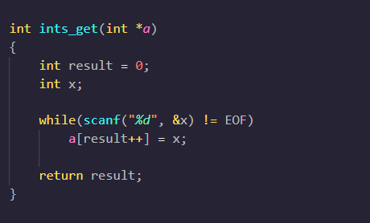
Uso pratico em C
Este tamanho vem através de funções de leitura (aka. ints_get()) que lêm valores para para inserir no array e depois devolvem o tamanho depois de lerem os valores todos.
Nesta caso n é a variável que vai guardar o tamanho do array.

Slide 10
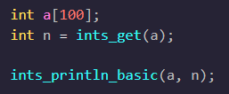
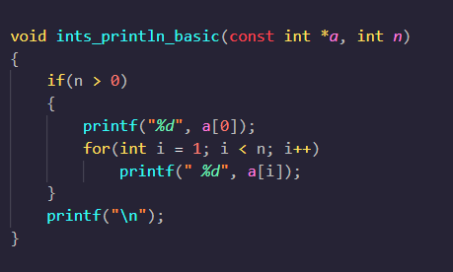
Uso pratico em C
Finalmente quando quisermos fazer qualquer operação com um array, temos que passar para a função o array e o tamanho do mesmo. Caso contrario a função recipiente não saberá quantos elementos o array tem.
Por exemplo se quisermos dar print do array usando ints_println_basic() teremos que passar o n também.

Slide 11
Exercicio: Preencher n com x
Faz um programa que preencha um array com o valor de x nos seus primeiros n elementos e depois o escreva na consola:
x = 1, n = 5:
1 1 1 1 1
X = 55, n = 10:
55 55 55 55 55 55 55 55 55 55

Slide 12
Exercicio: contar os 7’s
Faz um programa que dado um array, conta o numero de 7s que esse array têm:
in: 0 1 2 3 4 5 6 7 8:
out: 1
in: 1 5 7 8 7 7 1 9 7:
out: 4

